Slide 1
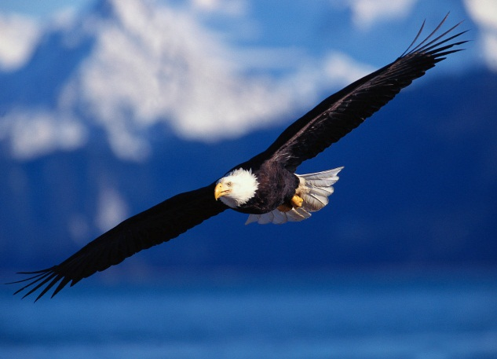
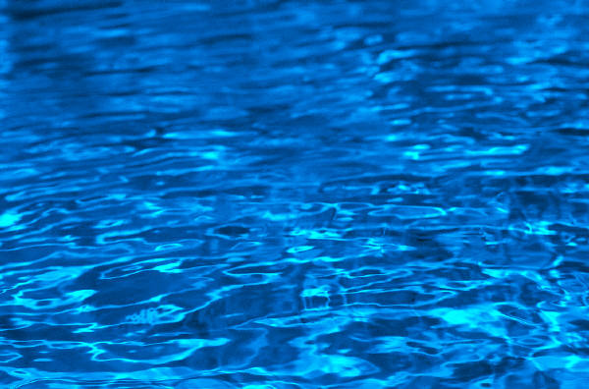
Водоёмы нашего края

Slide 2
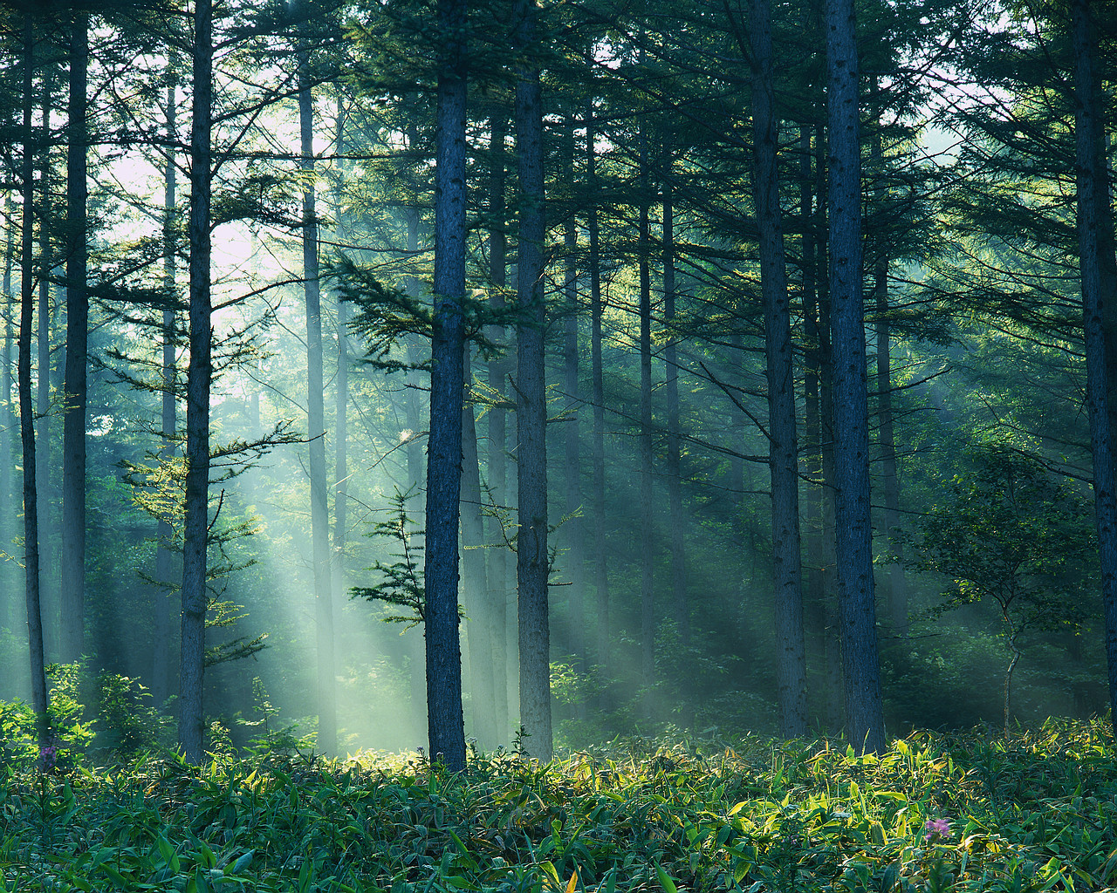
Бесконечные ленточные сосновые боры, растянувшиеся на сотни километров – уникальное явление природы, которого нет больше нигде в мире, их видно даже из космоса!

Slide 3
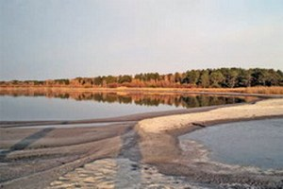
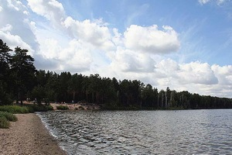
Одним из жемчужин соснового ленточного бора являются Горькое озеро и Горькое- Перешеечное , которые на 45 км протянулись вдоль бора. Расположены в Егорьевском районе в 327 км от Барнаула

Slide 4
Разделённые друг от друга узким перешейком (около 20 км), эти два озера, хотя и соединены между собой небольшой протокой – по своему химическому составу совершенно противоположны.
В Горьком озере вода горьковато- солёная, лечебная. Озеро Горькое-Перешеечное- абсолютно пресное.
на дне Горького озера находится лечебная грязь.
Купание в солёном озере успокаивает нервную систему, лечит кожные заболевания.

Slide 5
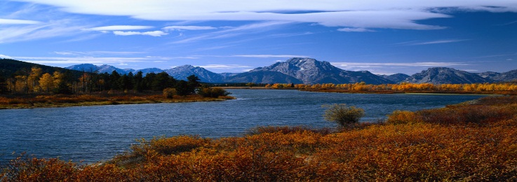

Slide 6
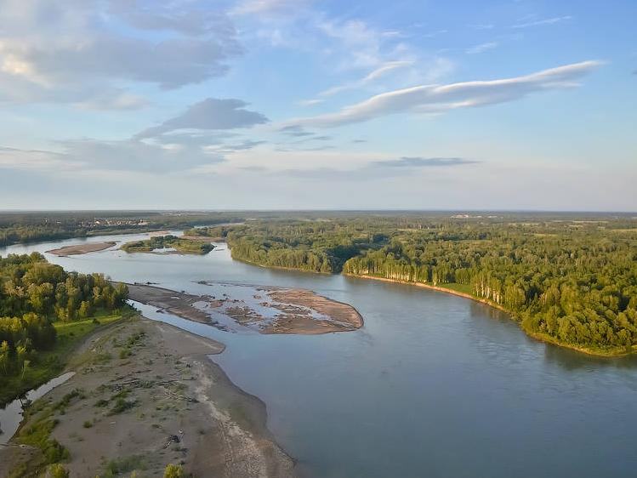
Слияние рек Бии и Катуни- украшение Смоленского района.

Slide 7
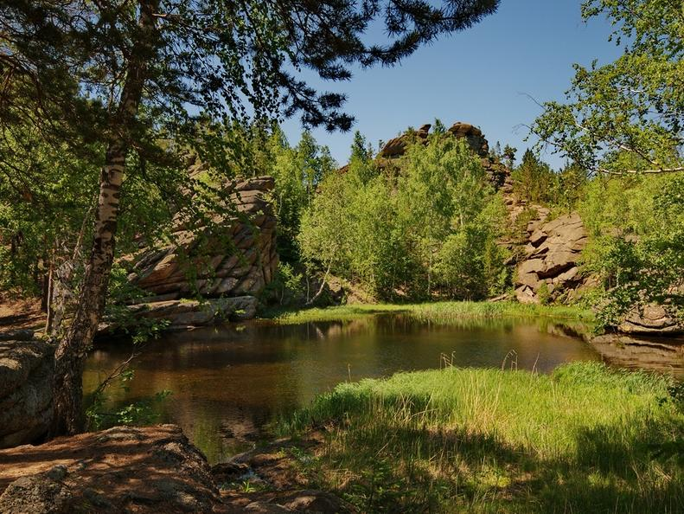
Моховое озеро – объект природного наследия краевого масштаба.

Slide 8
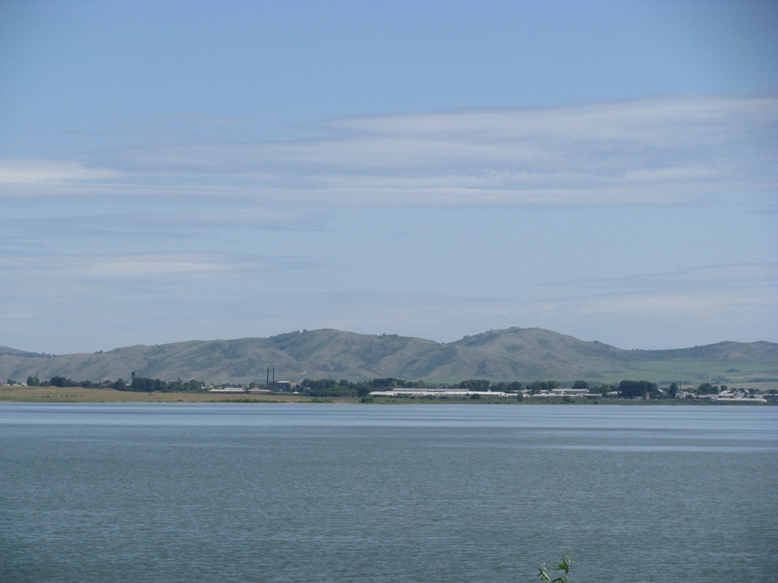
Яровое озеро

Slide 9
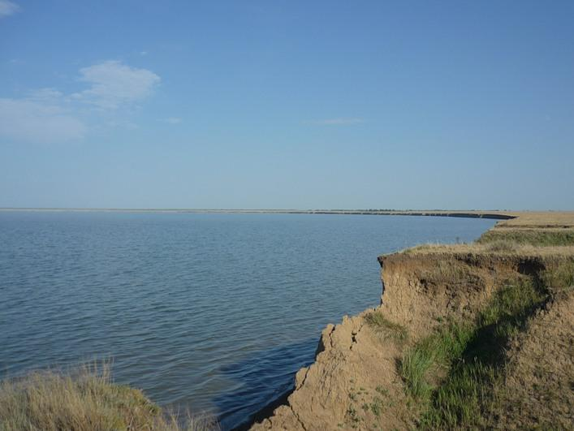
Большое Яровое озеро находится на территории центральной Кулундинской степи, на расстоянии 8 км к западу от Славгорода и 400 км от Новосибирска

Slide 10
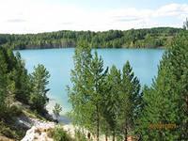
Озеро в селе Залесово

Slide 11
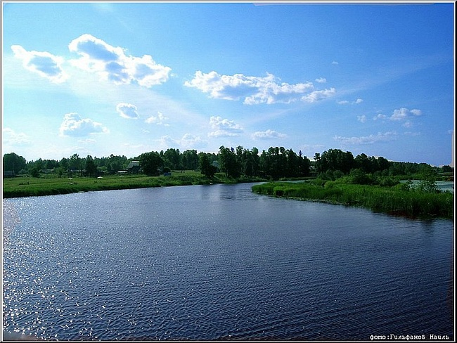
Ульяновский пруд

